Slide 1

Pastoral Estudantil - APV
É Possível Estudar Em Casa?
Pr. Roberto Conti
Notes:
www.4tons.com
Pr. Roberto Conti
Pastoral Estudantil APV 18/02/2013

Slide 2
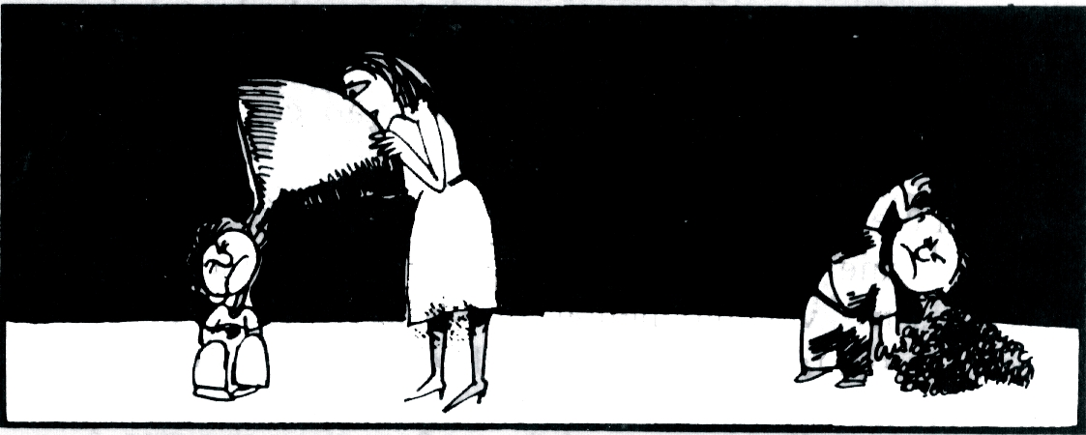
Na Aula
Notes:
Na sala de aula o aluno ouve o professor quase que obrigatoriamente.

Slide 3
Após A Aula
Notes:
Por este motivo procura retirar de sua cabeça tudo que ouviu.

Slide 4

O que passa em sua cabeça
quando termina a aula?

Slide 5

Você fica assim quando vai fazer A tarefa?

Slide 6

É hora de ver um hábito de estudar diferente!!!
Notes:
Hábitos de estudo
Introdução
A grande dificuldade que temos no Sistema Educacional é transformar nossos alunos em verdadeiros estudantes. Pois estudar deve partir do eu e estar fora do ambiente escolar. O sucesso deste projeto está relacionado ao sucesso de nossa Instituição Educacional.
Então, nós afirmamos: “É possível estudar em casa”!

Slide 7

1º Por quê Estudar?
2º Como estudar?
3º Quando estudar?
4º Onde estudar?
5º Motivação para Estudar?
Notes:
Argumentação
Para entendermos o valor de estudar, teremos que conhecer 5 passos:
1º Por que Estudar?
2º Como estudar?
3º Quando estudar?
4º Onde estudar?
5º Motivação para Estudar?

Slide 8

1- Por que estudar?
Notes:
1º - Por quê Estudar?
- Para alcançar o seu objetivo. De ser e ter!

Slide 9

Para alcançar seu objetivo

Slide 10

Para ser livre
Notes:
Estudar vale a pena porque liberta da ignorância. Quanto mais ignorante, mais a pessoa pode ser enganada e dominada. Ao reconhecer esse valor, entendemos o estudo voltado para a realidade, nos diversos campos das Ciências em que se faz a evolução do conhecimento humano. Entendemos um estudo crítico, que questiona, avalia, confronta, busca transformações...

Slide 11

Para adquirir responsabilidade
Notes:
Para você ser um ótimo estudante, reconheça que você quer ser um bom estudante em primeiro lugar. Isto significa que você está disposto a se esforçar, se dedicar, se entusiasmar, se organizar. Aprenda a ter disciplina (por exemplo, seguir regras e horários). Aprenda a dar prioridade aos seus estudos (por exemplo, estudar vem primeiro do que brincar).

Slide 12

2 – Como estudar?

Slide 13
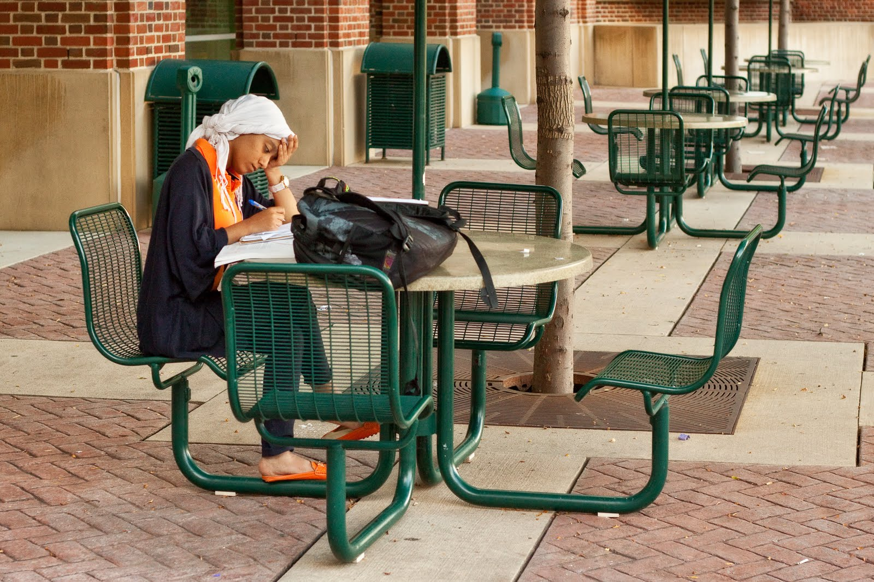
“Eu estudo, tu estudas”!
Notes:
- O verbo estudar começa a ser conjugado com eu estudo, tu estudas. Começa com você e precisa ser solitário. Você e os livros!

Slide 14

Caderno, borracha, lápis!
Notes:
- Utilizando bem os materiais: caderno, borracha e lápis preto. É necessário praticar, exercitar o novo conhecimento.

Slide 15

Sabendo estudar
Notes:
- Sabendo estudar. O ato de estudar é intelectual: exige raciocínio, "cuca". O estudo só acontece quando, dentro da inteligência, surge o conhecimento, quando se sabe. O estudante trabalha com essa força profunda que Deus deu a todas as pessoas: a inteligência. Elaborando dentro de si o conhecimento, sabendo, torna-se a pessoa capaz de agir, de transformar a realidade.

Slide 16

Anotando sempre
Notes:
- Anotando sempre. Faça listas com as tarefas que você precisa realizar, anote o que os professores estão dizendo em aula, as datas das provas e trabalhos, tudo. Não importa em que lugar você vai fazer isso, no seu caderno, celular, agenda... O importante é não perder nenhum detalhe.

Slide 17
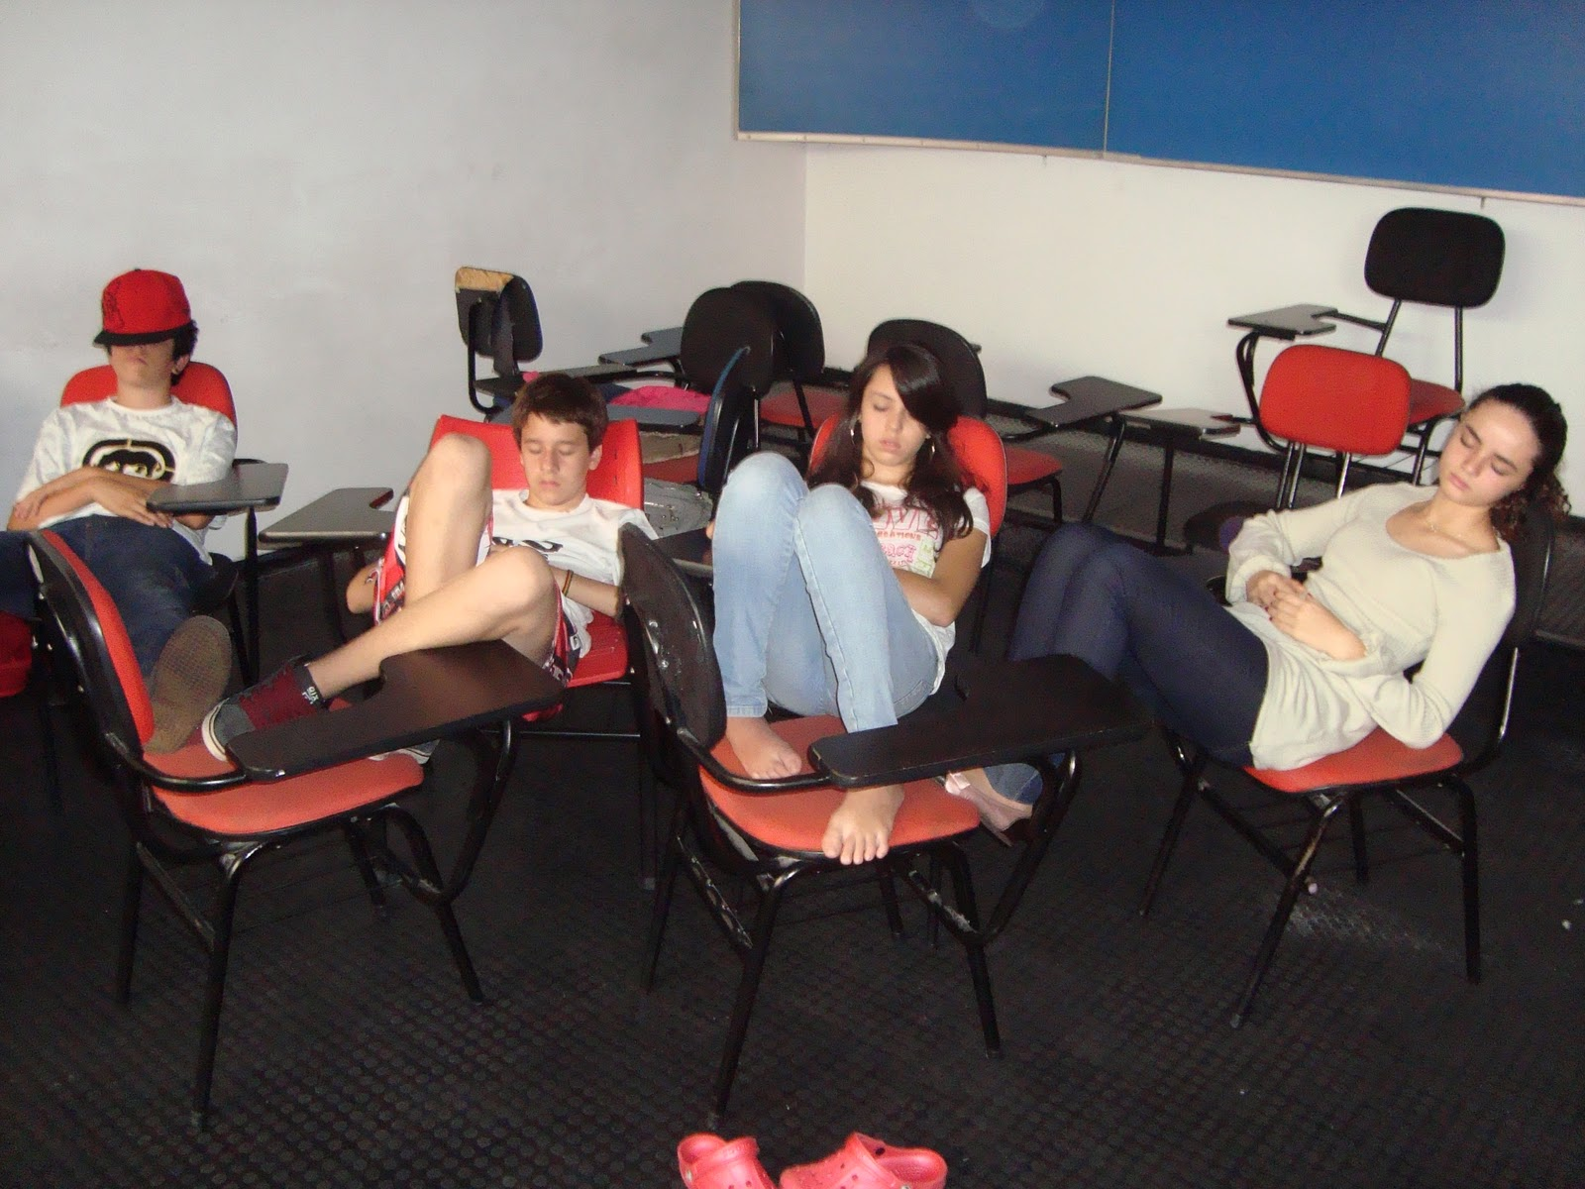
Aproveitando bem as aulas
Notes:
Aproveitando bem as aulas, se rende muito!
Uma das causas que torna o estudo pesado e difícil é a desatenção durante as aulas. É a atitude do aluno que se distrai ou conversa, enquanto a matéria é proposta, questões são discutidas e o professor trabalha para que a turma aprenda. Uma aula aproveitada é mais de meio caminho andado no estudo. Ela dá a base, preparando o terreno da inteligência para a rentabilidade do tempo no estudo, ao fazer os exercícios, rever a matéria, preparar-se para a prova. A participação em aula (segredo de sucesso), conforme o jeito do estudante, encontra um meio de se manter e render, através de anotações: dos pontos mais importantes, de problemas levantados, de observações do professor, etc.

Slide 18

Aula dada é aula estudada, hoje!
Notes:
- Lembre-se da lição de casa; pois “aula dada é aula estudada hoje”.
Você já está cansado de ouvir, mas muitas vezes esquece o trabalho em cima da cama. Ou usa essa desculpa simplesmente porque não terminou suas tarefas. Reserve um lugar especial na sua casa para fazer e guardar os trabalhos e crie o hábito de colocar sempre suas tarefas lá.

Slide 19

Lendo em voz alta!
Notes:
- Lendo em voz alta. O exercício é completo: você lê e ouve.

Slide 20
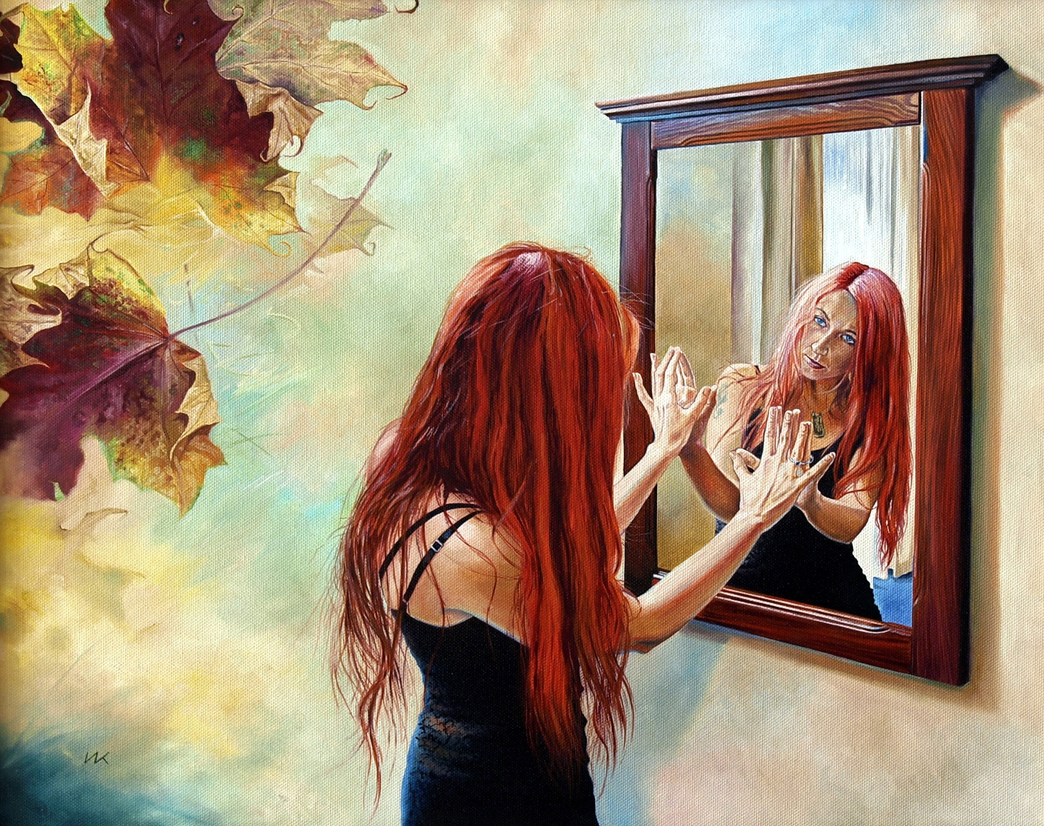
Falando de frente ao espelho
Notes:
- Estudando falando de frente para o espelho. Vale ressaltar que essa técnica é muito proveitosa quando se quer treinar a apresentação oral de um determinado trabalho.

Slide 21

Informando-se com antecedência
Notes:
- Informando-se com antecedência sobre os assuntos constantes do programa de ensino; você terá mais interesse pelo estudo e pelas aulas.

Slide 22

Fique atento:
alimente-se bem
e descanse
Notes:
- Fique atento: Alimente-se bem e descanse. Nosso corpo precisa de descanso apropriado para se recuperar dos esforços do dia-a-dia. Também precisamos dos nutrientes adequados para o bom funcionamento do corpo e da mente. Portanto, você deve procurar dormir bem (não vá para a cama tarde!) e se alimentar com frutas, legumes e saladas, arroz, feijão, carnes (de preferencia, as magras, como peixe e frango), etc. Nada de só comer frituras, salgadinhos e refrigerantes! Seu organismo agradeçe e seu desempenho nos estudos com certeza vai melhorar.

Slide 23

3 – Quando estudar?

Slide 24

Não adie. Pare de enrolar!
Notes:
- Não adie. Pare de enrolar. Não coloque dificuldades na hora de estudos. Dedique-se ao que você tem que fazer e mantenha em mente que quanto antes você começar a estudar, mais cedo vai terminar o que precisa fazer.

Slide 25

O único dia que não se deve estudar é na véspera da prova!
Notes:
- O único dia que não se deve estudar é na véspera da prova... E então se prepare para os testes. Você sabe que é importante estudar para os dias de testes, mas nunca faz isso, certo? Se acostume a separar algumas horas do seu dia para dedicar ao estudo e assim você não precisará entrar em pânico um dia antes da prova. Evite distrações e encontre o melhor estilo para você.

Slide 26

Horário diário
Notes:
- Um horário diário, que será menor para quem aproveitou o tempo para aprender nas aulas, é obviamente necessário. Um horário organizado, conforme as aulas da semana e as tarefas a serem executadas. É bom lembrar-se de "velhos" ensinamentos que, desleixados, deixam novos e "velhos" estudantes na pior: Não deixe para amanhã o que pode ser feito hoje! Quanto mais a matéria ficar acumulada, pior para você!

Slide 27

Quando você decidir...
Notes:
- Quando você decidir.
A capacidade que todas as pessoas têm de aprender não se realiza sem força de vontade. O ato de estudar não se pratica por "querer", mas por "decidir". Quantas vezes a vontade, nos seus movimentos espontâneos, diz "Agora não, divirta-se"... É preciso iluminar essa vontade espontânea e orientá-la para uma decisão bem consciente: "Agora, vou estudar!" Isso exige força de vontade!
É isso: o ato de estudar vai depender de um grande esforço da sua inteligência e de muita força de vontade.
Não faltando nem um, nem outro, o tempo do estudo vai render pra valer. E não faltará tempo para a alegria e a diversão, porque a vida não é, nem pode ser, apenas estudar!

Slide 28












Pegando o que é mais importante!
Notes:
- Pegando o que é mais importante.
Destaque no seu caderno as anotações mais importantes, use marca textos, grifos, caixas coloridas. Isso ajuda muito na hora de estudar, especialmente se você é uma pessoa visual. Usando esses recursos, fica mais fácil identificar as informações principais na página.

Slide 29

4 – Onde estudar?

Slide 30
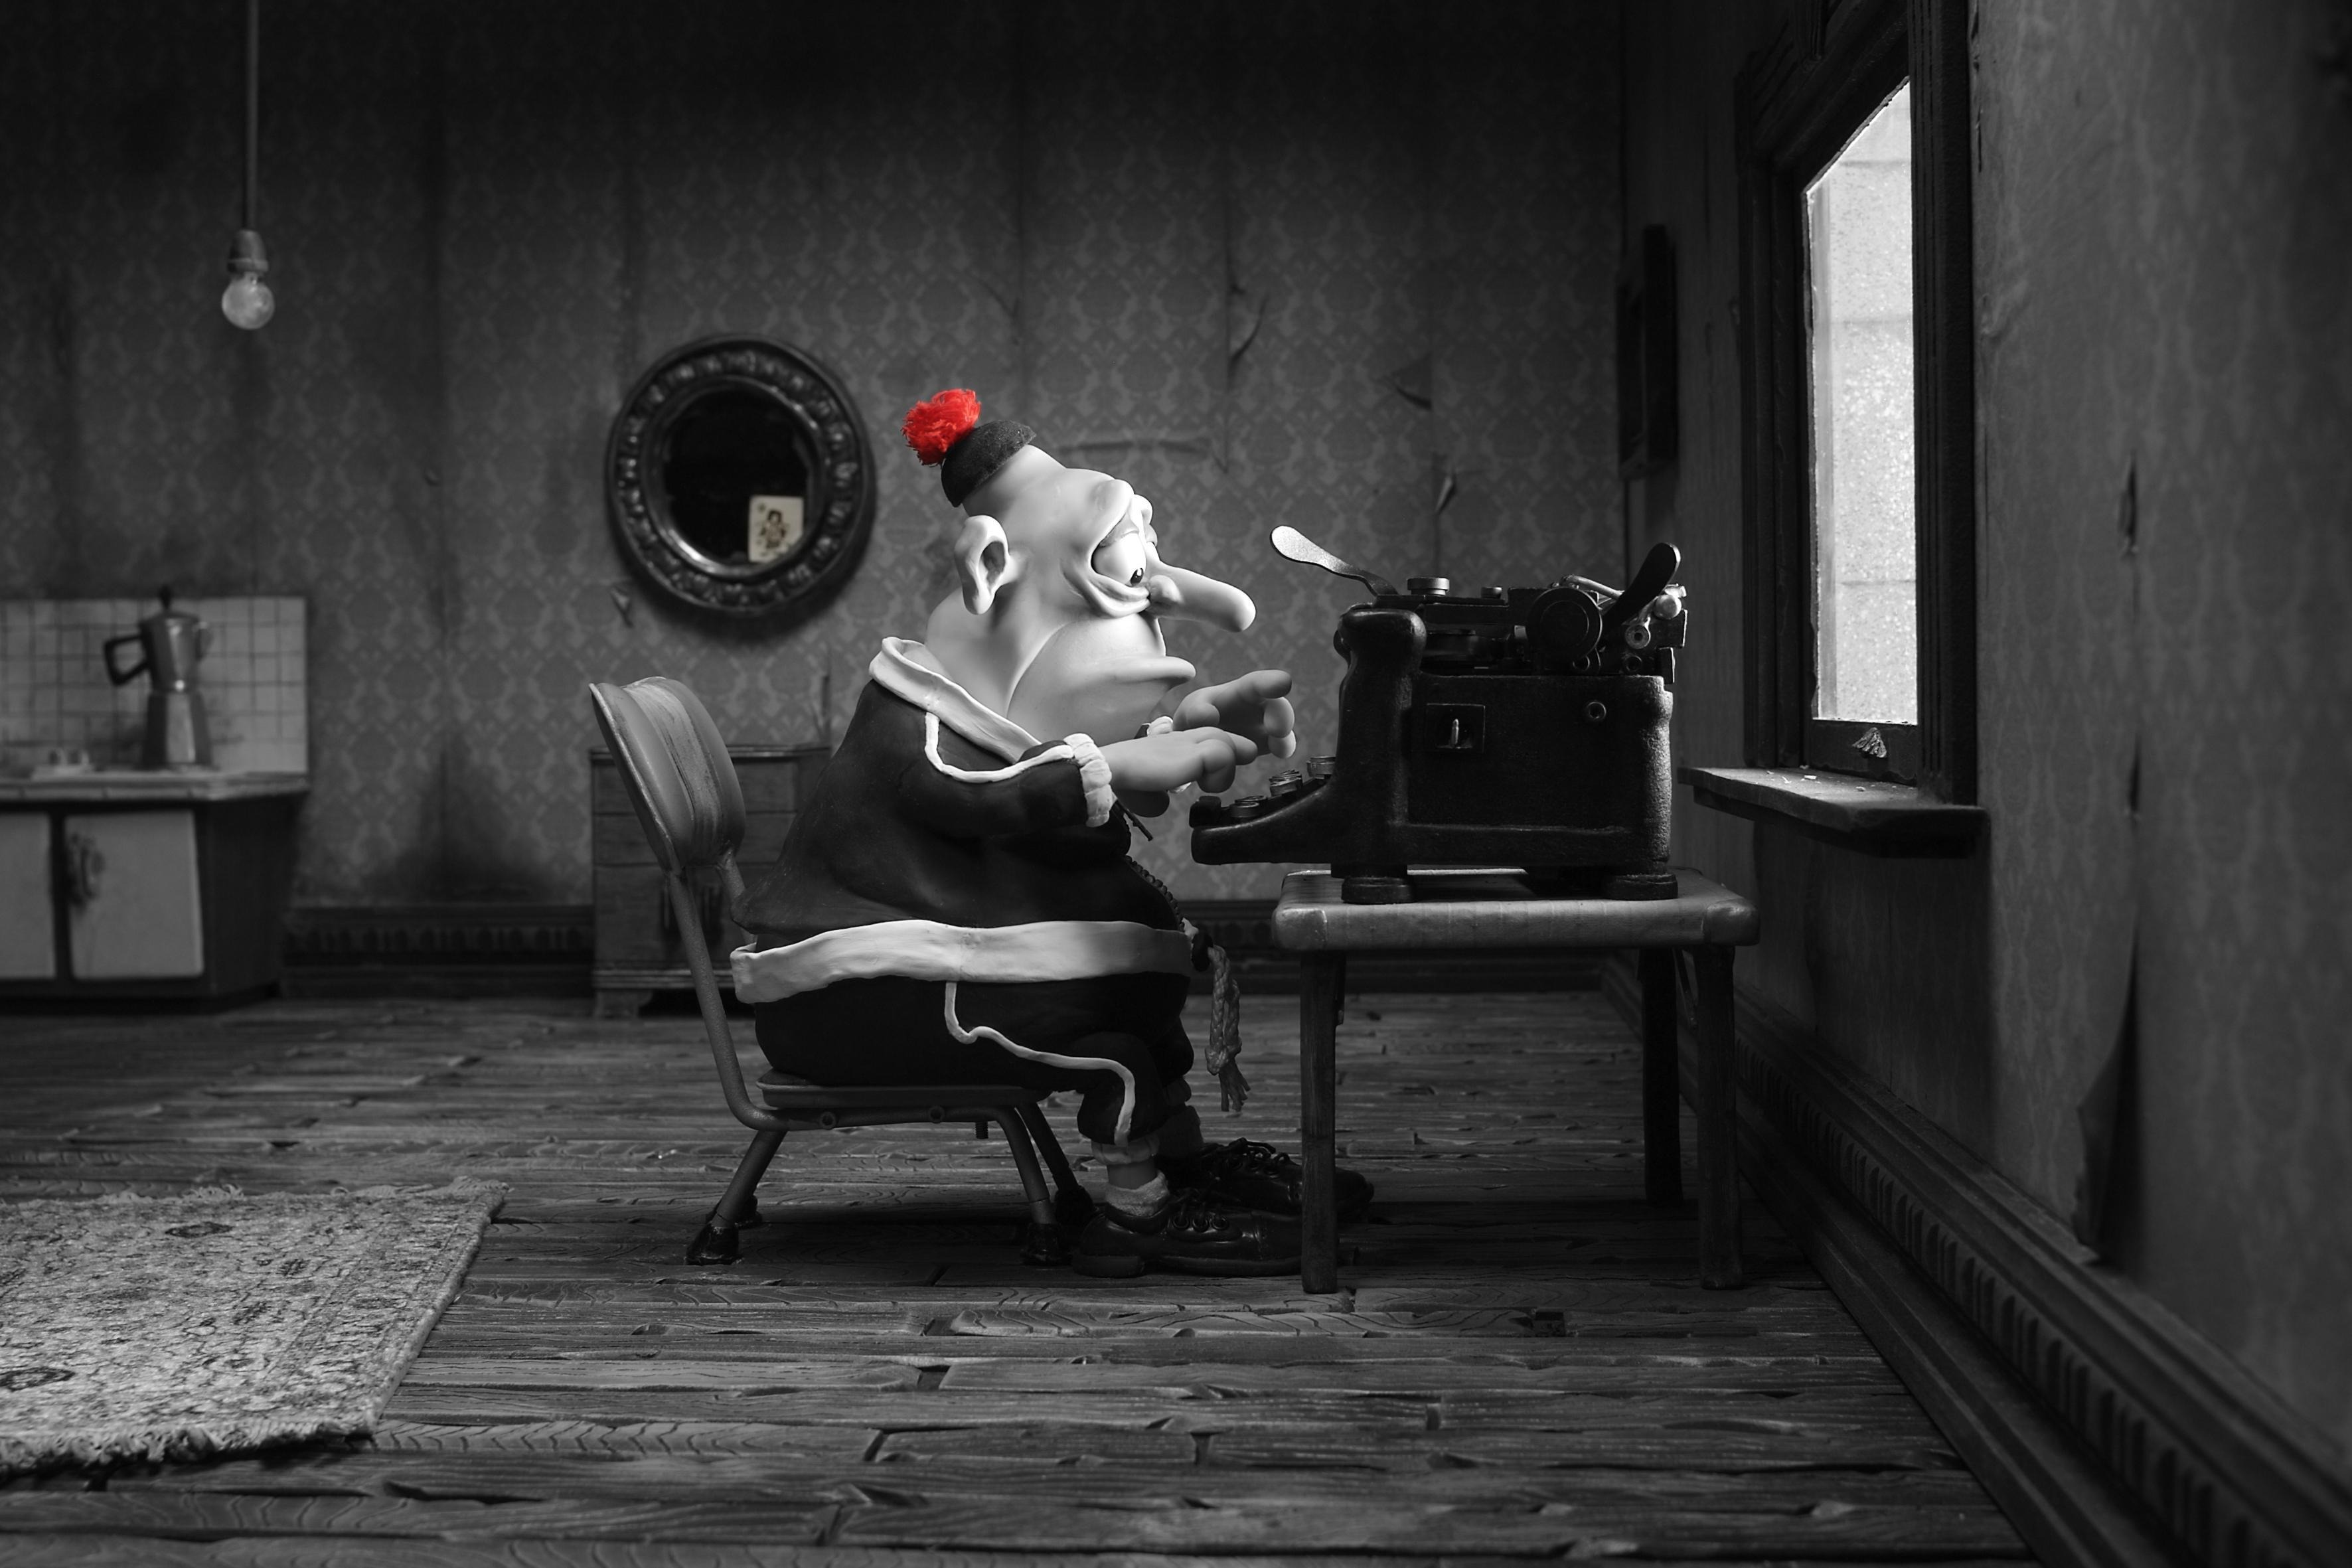
Em sua casa
Num ambiente preparado
Notes:
- Em sua casa, num ambiente preparado.
Esqueça essa história de estudar na cama ou no chão do quarto. Isso não te ajuda em nada. Estabeleça um local de estudos na sua casa, onde você possa se sentar e estudar. Um local bem iluminado, confortável e calmo é o ideal.

Slide 31

Desligue tudo ao estudar
Notes:
Desligue tudo ao estudar. Desligue a TV, o game, o celular, o computador (se não for um trabalho que o exija), retire tudo que não for de estudo de cima da sua mesa, deixe-a bem limpa e organizada, o mais vazia possível (se você estiver sem tempo, coloque toda a bagunça da sua mesa numa caixa no canto do quarto e organize esta caixa depois). Pense que, quanto mais você se concentrar, se focalizar na atividade que segue, melhor você a fará, mais rapidamente você a fará, e o assunto se fixará melhor no seu cérebro. Evite bagunça de coisas e excesso de informação inútil que possa lhe distrair e tomar seu tempo e energia.

Slide 32

Ambiente de silêncio
Notes:
Assim como o ambiente para dançar precisa de música, o ambiente para estudar precisa de silêncio. Não se "concebe", ou seja, não se aprende, na dispersão, no barulho, em qualquer situação que desvie a atenção interior da pessoa. Não se trata de brincar de estudar... Por isso é preciso um ambiente de silêncio, de recolhimento.

Slide 33

Tudo o que precisa à mão

Slide 34

Use todos os recursos possíveis
Notes:
- Caderno, lápis, livros, computador, internet...

Slide 35

5 – Motivação para estudar
Notes:
O motivo para ação do estudo é você mesmo...
E isto é influenciado pela visão que você tem de si... A melhor ideia que você pode ter de você mesmo, é que você é um vencedor!

Slide 36

Notes:
- Gosto, amor pelo estudo. Se não tem desenvolva!

Slide 37

Alegria

Slide 38

Use criatividade e fantasia

Slide 39

Domine a matéria

Slide 40

Você será um campeão!

